Slide 2
I тур
Задание:
Расскажите свойства одного из выбранных вами многогранника за выделенное время.
1
2
3
Старт
0
1
2
3
4
5
6
7
8
9
10

Slide 3
II тур
Задание:
Ответьте на следующие вопросы:
Правильные ответы:
90 градусов
Равносторонний треугольник
Прямоугольниками
4
Многогранник
Что лежит в основании правильной треугольной призмы?
Сколько градусов составляет угол между боковым ребром и основанием прямой призмы?
Какими геометрическими фигурами являются боковые грани прямой призмы?
Сколько диагоналей у четырёхугольной призмы?
Пирамида – это многогранник или многоугольник?
Ответы

Slide 4
III тур
4
Выберите тему
задания:
3
3
2
2
2
Логика
Задача
1
1
1
Развёртка
Сечения

Slide 5
Тема: Задача
Выберите задание:
Задание 1
Задание 2
Задание 3

Slide 6
Тема: Развёртка
Выберите задание:
Задание 1
Задание 2
Задание 3

Slide 7
Тема: Сечение
Выберите задание:
Задание 1
Задание 2
Задание 3

Slide 8
Тема: Логика
Выберите задание:
Задание 1
Задание 2
Задание 3

Slide 9
Тема: Задача
Задание 1:
В кубе АВСDА1В1С1D1 с ребром 1 точка М – середина ребра АА1, N – середина СС1 и середина С1 . Верны ли следующие утверждения?
а) Расстояние между точками M и N равно 2 .
б) Найдутся две точки куба, расстояние между которыми равно 2.
а)ДА
б)НЕТ
Ответ

Slide 10
Тема: Задача
Задание 2:
В правильной четырехугольной пирамиде PABCD с вершиной P каждое
ребро равно 2. Верно ли утверждение?
а) Расстояние от вершины C до плоскости BPD больше 1.
б) Число пар скрещивающихся ребер этой пирамиды равно 12.
а)ДА
б)НЕТ
Ответ

Slide 11
Тема: Задача
Задание 3:
В правильной шестиугольной призме ABCDEFA1B1C1D1E1F1 ребро основания равно 2, а боковое ребро равно 1. Верно ли утверждение?
а) Среди ребер призмы ровно 8 лежат на прямых, скрещивающихся с АВ.
б) D1B= √13
а)ДА
б)НЕТ
Ответ

Slide 12
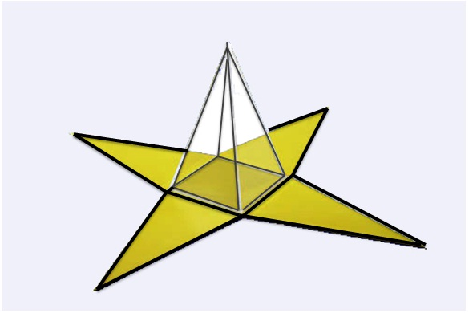
Тема: Развёртка
Задание 1:
Она выглядит так:
Как выглядит развёртка четырёхугольной пирамиды?
Ответ

Slide 13
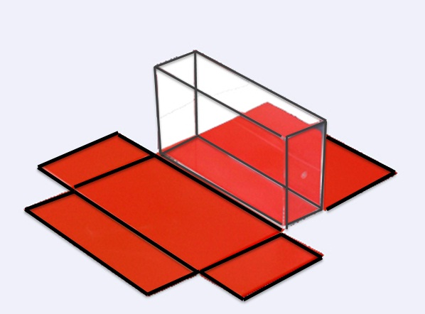
Тема: Развёртка
Задание 2:
Она выглядит так:
Как выглядит развёртка прямоугольной призмы?
Ответ

Slide 14
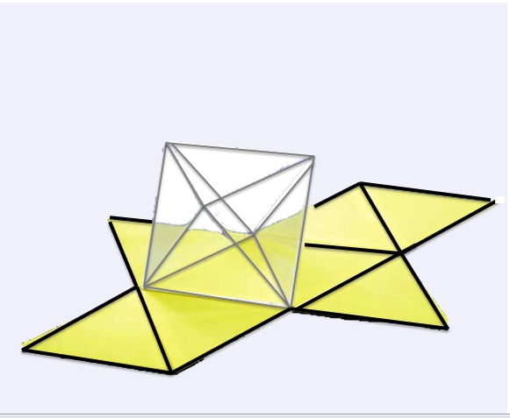
Тема: Развёртка
Задание 3:
Она выглядит так:
Как выглядит развёртка октаэдра?
Ответ

Slide 15
Тема: лОГИКА
Задание 1:
Всех граней у “шестигранного” карандаша-8;
шесть боковых и ещё две маленькие
“торцовые” грани.
Сколько граней у шестигранного карандаша?
Ответ

Slide 16
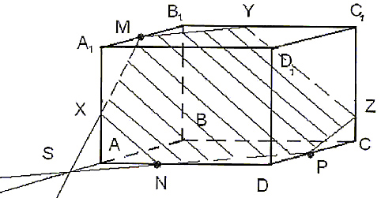
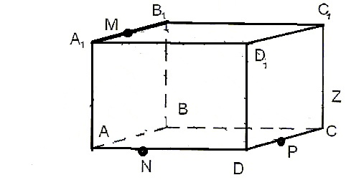
Тема: Сечение
Задание 2:
Построить сечение параллелепипеда ABCDA1B1C1D1 плоскостью, проходящей через точки M, N, P (точки указаны на чертеже ).
Правильное построение:
Ответ

Slide 17
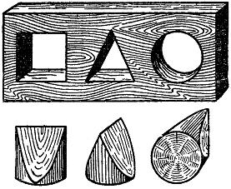
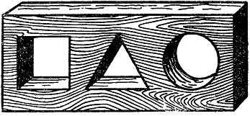
Тема: лОГИКА
Задание 2:
Перед вами дощечка(рис..) с тремя отверстиями:квадратным,треугольным и круглым.Может ли существовать одна затычка такой формы,чтобы закрывать все отверстия?
Да,может,как показано на рисунке:
Ответ

Slide 18
Тема: лОГИКА
Задание 3:
Предположим,что высота башни на снимке 95 мм,а длина основания – 19 мм.Следовательно,во сколько раз изображение высоты больше изображения основания,во столько же раз высота башни в натуре больше длины её основания.Первое соотношение равно 95:19,т.е равно 5. Отсюда следует,что высота башни в натуральную величину 14*5=70м.
В вашем городе есть достопримечательность –высокая башня, высоты которой вы не знаете.У вас имеется фотографический снимок этой башни на почтовой карточке. Как может этот снимок помочь вам узнать высоту башни?
Ответ

Slide 19
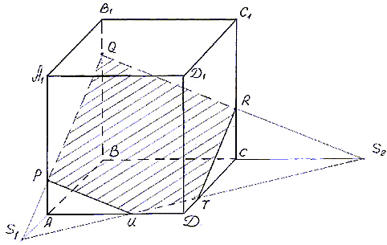
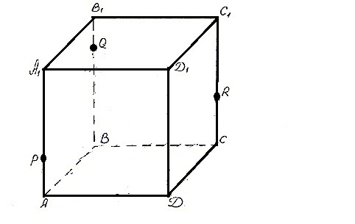
Тема: Сечение
Задание 1:
Построить сечение призмы ABCDA1B1C1D1 плоскостью, проходящей через точки P, Q, R (точки указаны на чертеже ).
Правильное построение:
Ответ

Slide 20
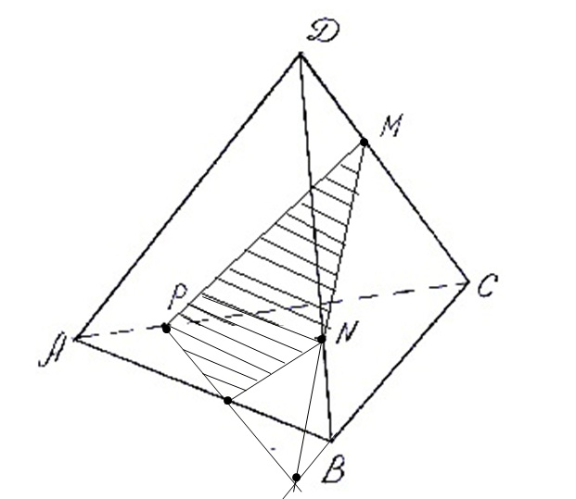
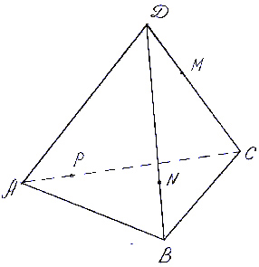
Тема: Сечение
Задание 3:
Построить сечение тетраэдра DACB плоскостью, проходящей через точки M, N, P (точки указаны на чертеже
).
Правильное построение:
Ответ

